Slide 1
Презентация на тему: Правописание безударных гласных в корне слова 2 класс
подготовила учитель начальных классов МБОУ СОШ № 65
г.Самара
Мочалова Елена Николаевна

Slide 2
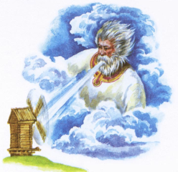
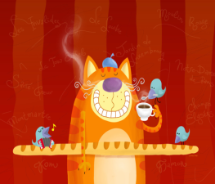
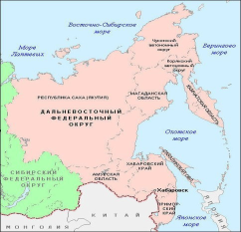
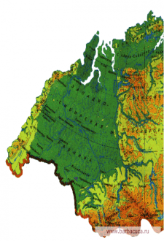
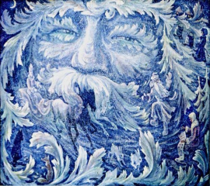
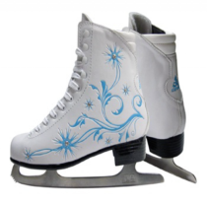

Slide 3
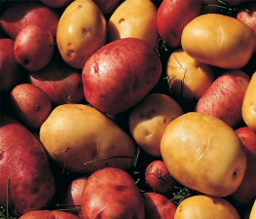
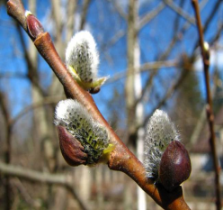
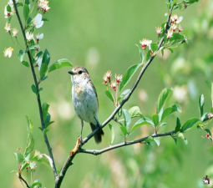
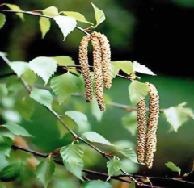
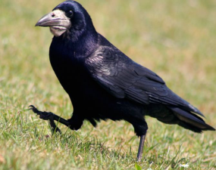
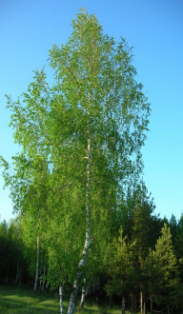
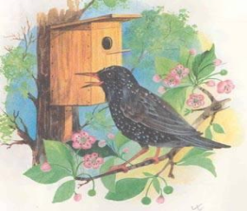

Slide 4
Запомни!
Безударный хитрый гласный:
Слышим мы его прекрасно.
А в письме какая буква?
Здесь поможет нам наука:
Гласный ставь под ударенье,
Чтоб развеять все сомненья!

Slide 5
Вет_р, завтр_к, м_роз, зап_д, мес_ц, в_сток, к_ньки, к_ртофель, _прель, в_сна, с_рёжки, б_рёза, гр_чи, скв_рец.
Проверка.
ветер, | весна
месяц, | серёжки
картофель, | грачи
апрель, | скворец
берёза.

Slide 6
Вставь нужную букву в слово.
Кликни мышкой на букву.
и
е
а
о
а
о
С нтябрь,
е
ктябрь,
о
н ябрь,
о
и
е
е
я
а
о
д кабрь,
е
нварь, апрель,
я
е
я
а
о
е
и
мес ц,
я
м роз, цветок.
о

Slide 7
е
и
а
о
а
о
_жата,
е
в лчата,
о
с рока,
о
а
о
е
и
а
о
з йчата,
а
зв рята,
е
кр ты,
о
е
и
е
и
м дв жата,
е
е
л сята.
и

Slide 8
Безударных гласных пять,
Тех, что нужно повторять.
Вы запомните, друзья,
а
я
о
и
е

Slide 9
Безударные гласные в корне
Проверяемые
Непроверяемые
Подбери проверочное слово
Вспомни написание слова или обратись к словарю
Измени форму слова
Подбери однокоренное слово

Slide 10
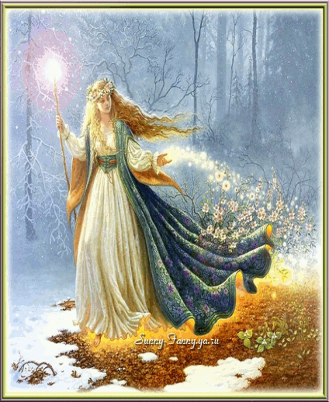
Первые цветы
Настала ранняя в_сна. Все ямки до кр_ёв п_лны в_дой. Быстро б_гут по дорожкам ручьи. За городом м_стами л_жит снег. На болотах из в_ды смотрят з_лёные кочки. Над кочками ст_ят гибкие ст_бельки. На к_нцах их л_жат хлопья снега. Что это такое? Это цв_ты. Их назвали пушица. Тёплый пух сп_сает цветы от морозов. Они часто бывают утром в этих м_стах.

Slide 11
Источники:
http://images.yandex.ru/yandsearch?source=wiz&fp=0&text2F1256771114_bog-vetra.jpg
http://www.anypics.ru/mini/201211/45865.jpg
http://images.yandex.ru/yandsearch?source=wiz&fp=0&textF13-ded-moroz-01a.jpg
http://www.barbacuca.ru/uploads/monthly_04_2010/post-649-1270913606_thumb.png
http://sdelanounas.ru/i/d/3/d3d3LnNkZWxhbm91bmFzLnJ1L3VwbG9hZHMvMS80LzE0MTEzNzAzMTY3ODQuanBlZz9fX2lkPTM0Mjg1.jpg
http://knowledgeoverflow.com/wp-content/uploads/2013/03/CG-3D-Animation-PC-Background-blue-moon-smile-sky-star-wallpapers.jpg
http://sportkras.ru/content/product/329.jpg
http://www.foodclub.ru/upload/resize_cache/blog/8c6/600_9999999_1/Potatoes.jpg
http://f13.ifotki.info/org/65dd07499902fa9afa9eaf700cae64a45d7c72143763309.jpg
http://copypast.ru/uploads/posts/thumbs/1363086369_20770.jpg
http://s2.hostingkartinok.com/uploads/images/2013/02/d8feb86f17acc6881f0c04ad6ac696ae.jpg
http://images.stopgame.ru/uploads/images/264073/form/normal_1330611551.jpg
http://img0.liveinternet.ru/images/attach/c/4/83/666/83666036_large_0_34d96_7085be44_XL.gif
http://kunakovskaj.ucoz.ru/load/russkij_jazyk_2_4_klass_teksty_dlja_diktantov_izlozhenij_spisyvanija/1-1-0

